Slide 1
Компания
ООО «ЭКЗОТРОН ТЕХНОЛОДЖИ»
Все для АЗС
ГЛОНАСС мониторинг
exzotron.ru
info@exzotron.ru

Slide 2
Скоростной реверсный узел по перекачке топлива с пеногасителем
Dn50+EGL 5.0 (20 куб/час)
exzotron.ru
info@exzotron.ru

Slide 3
Производственная компания ООО «ЭКЗОТРОН ТЕХНОЛОДЖИ» предлагает поставку заправочного узла скоростного (налива – слива – перекачки) дизельного топлива на базе агрегата перекачки топлива c диаметром соединения DN50 и модуля EFL 5.0 собственного производства.
Предлагаемый комплект оборудования позволяет осуществлять различные варианты перекачки топлива с возможностью задания объема пролива топлива, а также возможностью отделения пены и воздуха из топлива перед счетчиком.
Варианты перекачки топлива:
Приемка топлива из нефтевоза в емкость.
Выдача топлива из емкости на мобильный заправщик.
Перекачка топлива из топливозаправщика в топливозаправщик.

Slide 4
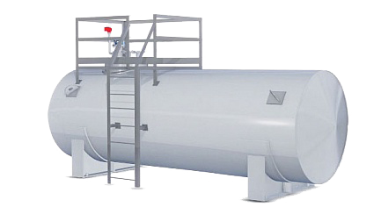
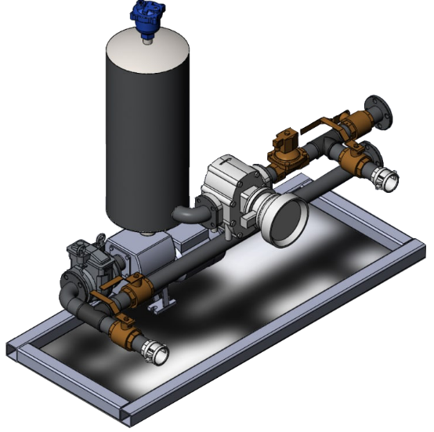
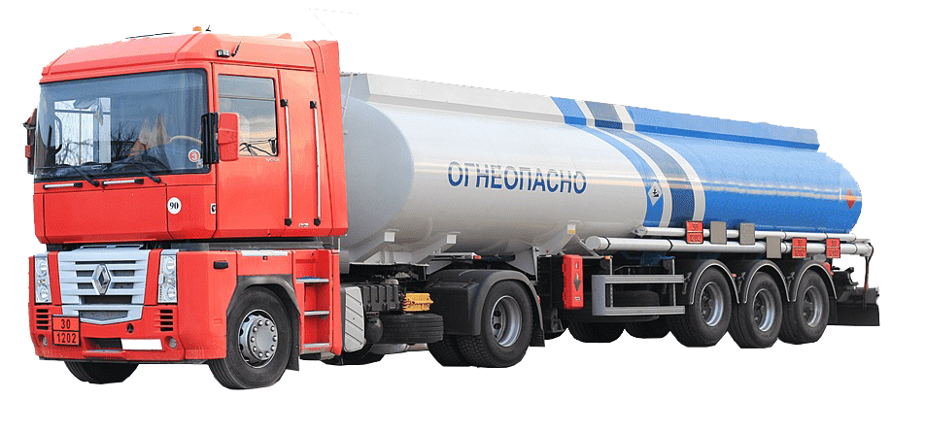
Приемка топлива из нефтевоза в емкость

Slide 5
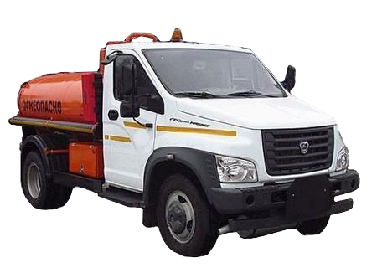
Выдача топлива из емкости на мобильный заправщик

Slide 6
Перекачка топлива из топливозаправщика в топливозаправщик

Slide 7
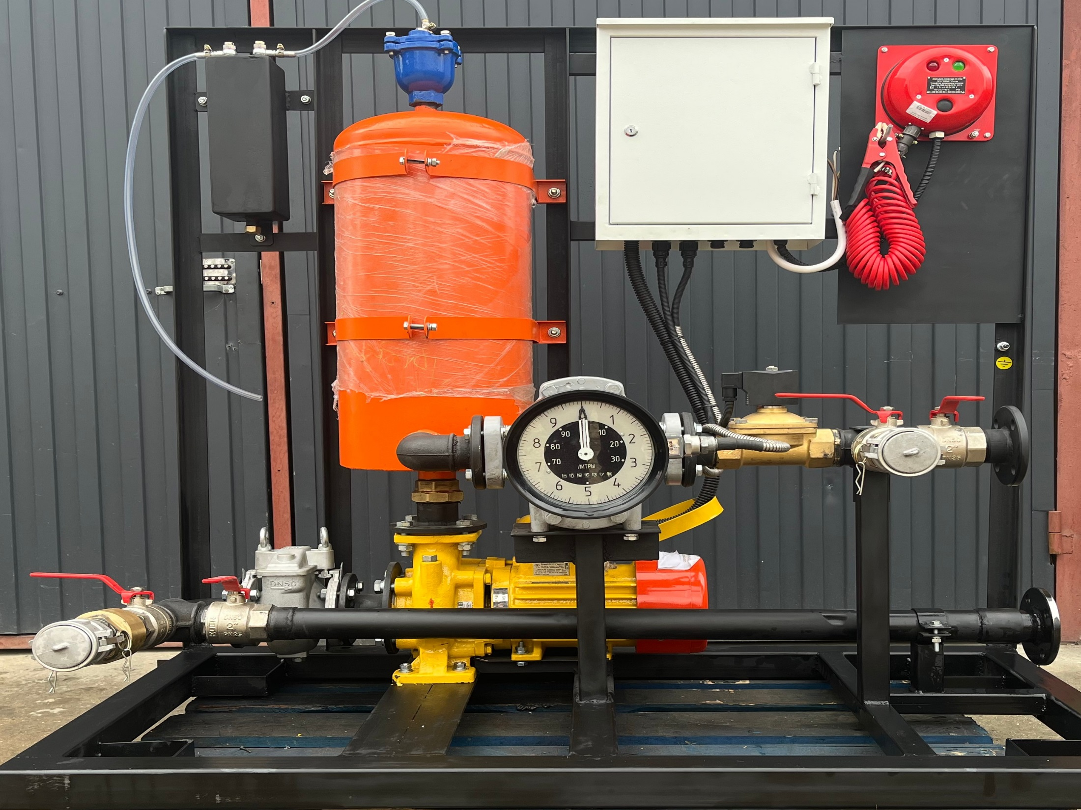
Скоростной реверсный узел по перекачке топлива с пеногаcителем Dn50+EFL 5.0 (20 куб/час)

Slide 8
Особенности скоростного реверсного узла по перекачке топлива с пеногаcителем:
Наличие вихревого газоотделителя, что позволяет повысить точность учета топлива путем исключения насчитывания счетчиком воздуха и пены.
Возможность получение топлива от топливозаправщика по соединению Camlock 1 на АЗС.
Производить выдачу с емкости через Camlock 2 на топливозаправщик.
Возможна перекачка топлива между топливозаправщиками, путем подключением первого топливозаправщика к Camlock 1 и второго топливозаправщика к Camlock 2.
Узел снабжен механизмом заземления топливозаправщика.
Наличие модуля EFL 5.0, что позволяет производить дозированную выдачу топлива с идентификацией по карте и передачей данных в систему мониторинга.

Slide 9
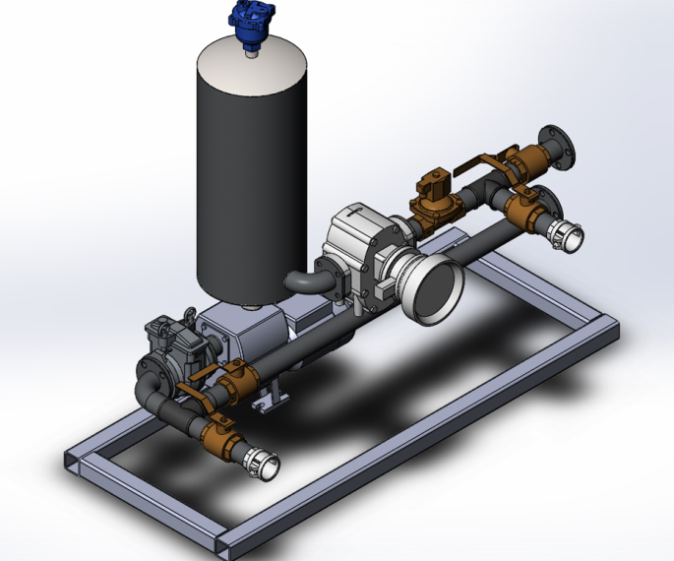
Агрегат для перекачки топлива

Slide 10
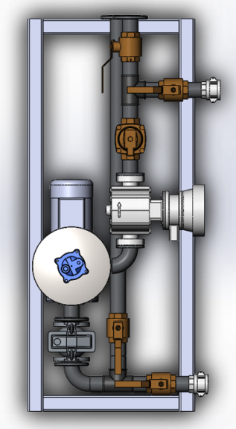
Агрегат для перекачки топлива

Slide 11
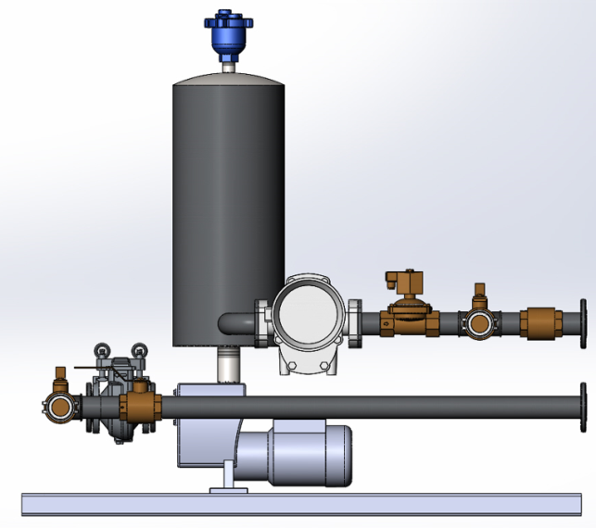
Агрегат для перекачки топлива

Slide 12
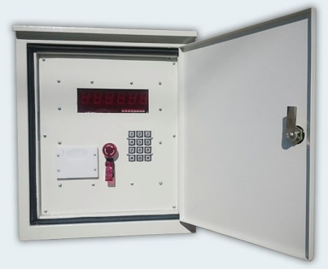
Узел дополнительно оснащен топливным модулем EFL 5.0
для управления дозировкой выдачи топлива по RFID картам
и передачей данных на сервер мониторинга

Slide 13
Базовая комплектация Скоростного узла Dn50+EFL 5.0 включает в себя:
Насос Calpeda АМ 50-125
Фильтр грубой очистки ДУ 50
Вихревой газоотделитель Ex-air Separator, DN50
Счетчик ППО-40
Клапан соленоидный Viton 2В 21-50 (220)
УСС-Б-25
Топливный модуль EFL 5.0
Бортовой терминал GLONASS Galileosky 7x+MicroSD+Топливная прошивка
Устройство заземления и контроля УЗА-2МК 04

Slide 14
Технические характеристики:
Параметр | Единица измерения | Значение
Габариты установки | см | 125x150x74
Габариты топливного модуля | см | 41х35х17
Вес | кг | 410
Питание | вольт | 220/380
Мощность | кВт | 0.75
Класс точности | % | 0.25%
Температурный режим | (⁰ С) | от -40 до +60
Скорость налива | м³/ч | до 20
Развивает напор | м | до 12
Диаметр входного и выходного соединения | мм | 50

Slide 15
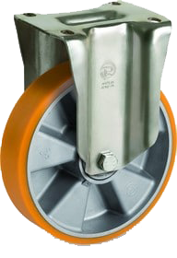
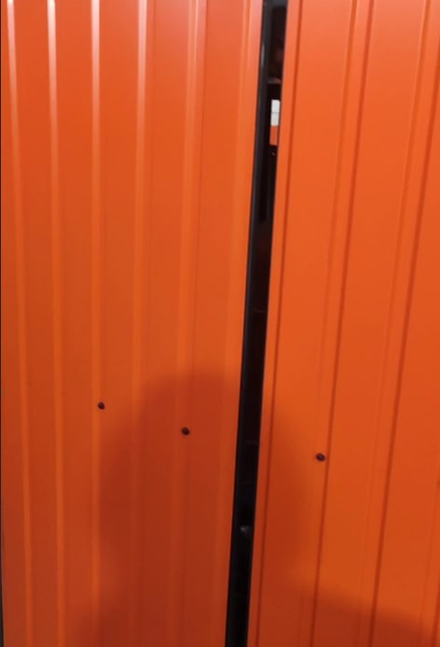
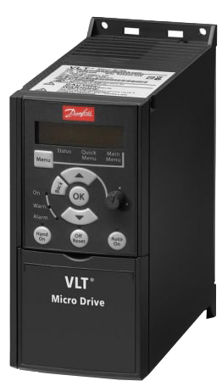
По желанию заказчика возможна доукомплектация:
Изготовление дополнительного соединения Camlock на 75 | Оснащение колесами для перемещения узла
Обшивка узла материалом. Крыша, стены и калитка | Оснащение импульсным преобразователем 220 на 380 с плавным пуском двигателя

Slide 16
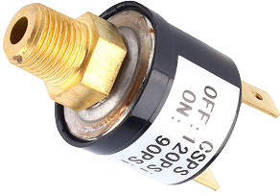
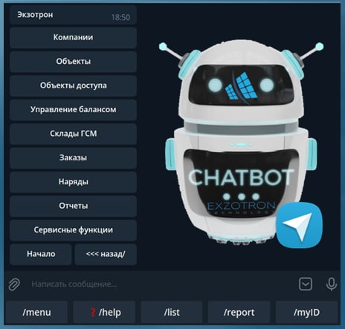
По желанию заказчика возможна доукомплектация:
Использование двухконтурного клапана для точного налива КЭГ40 | Оснащение воздушным датчиком для организации автоматической блокировки клапана при предельном значении воздуха
Годовой хостинг на облачный Web сервис Exzotron Bot 5g.exzotron.ru

Slide 17
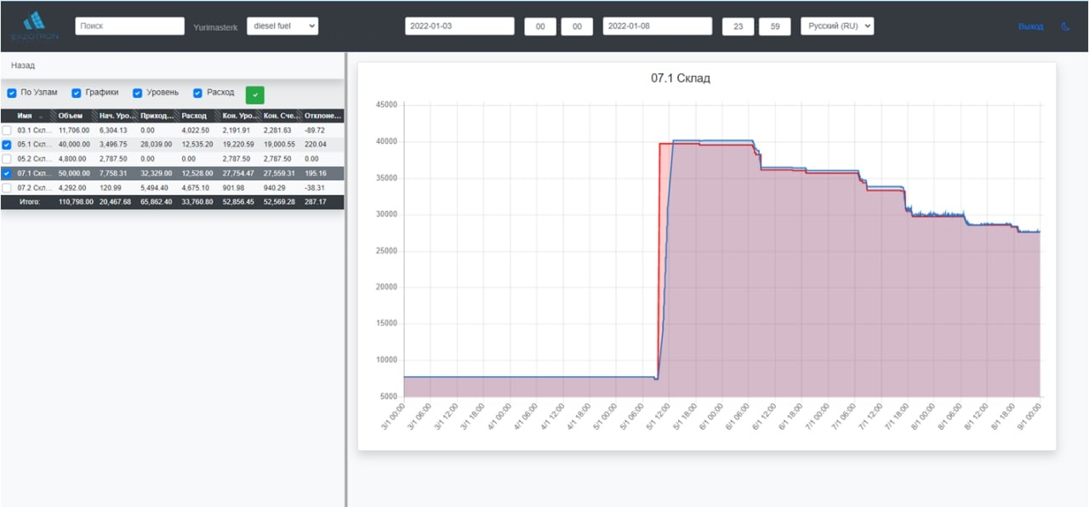
Годовой хостинг на облачный Web сервис Exzotron Bot
5g.exzotron.ru

Slide 18
Просмотреть презентацию скоростного узла по перекачке топлива с пеногасителем
Dn50+EFL 5.0 (20 куб/час)
Можно перейдя по ссылкам ниже
Видео или Сайт

Slide 19
ООО «ЭКЗОТРОН ТЕХНОЛОДЖИ»
Все для АЗС
ГЛОНАСС мониторинг
exzotron.ru
+7 (978) 701-38-59
info@exzotron.ru

